Slide 1
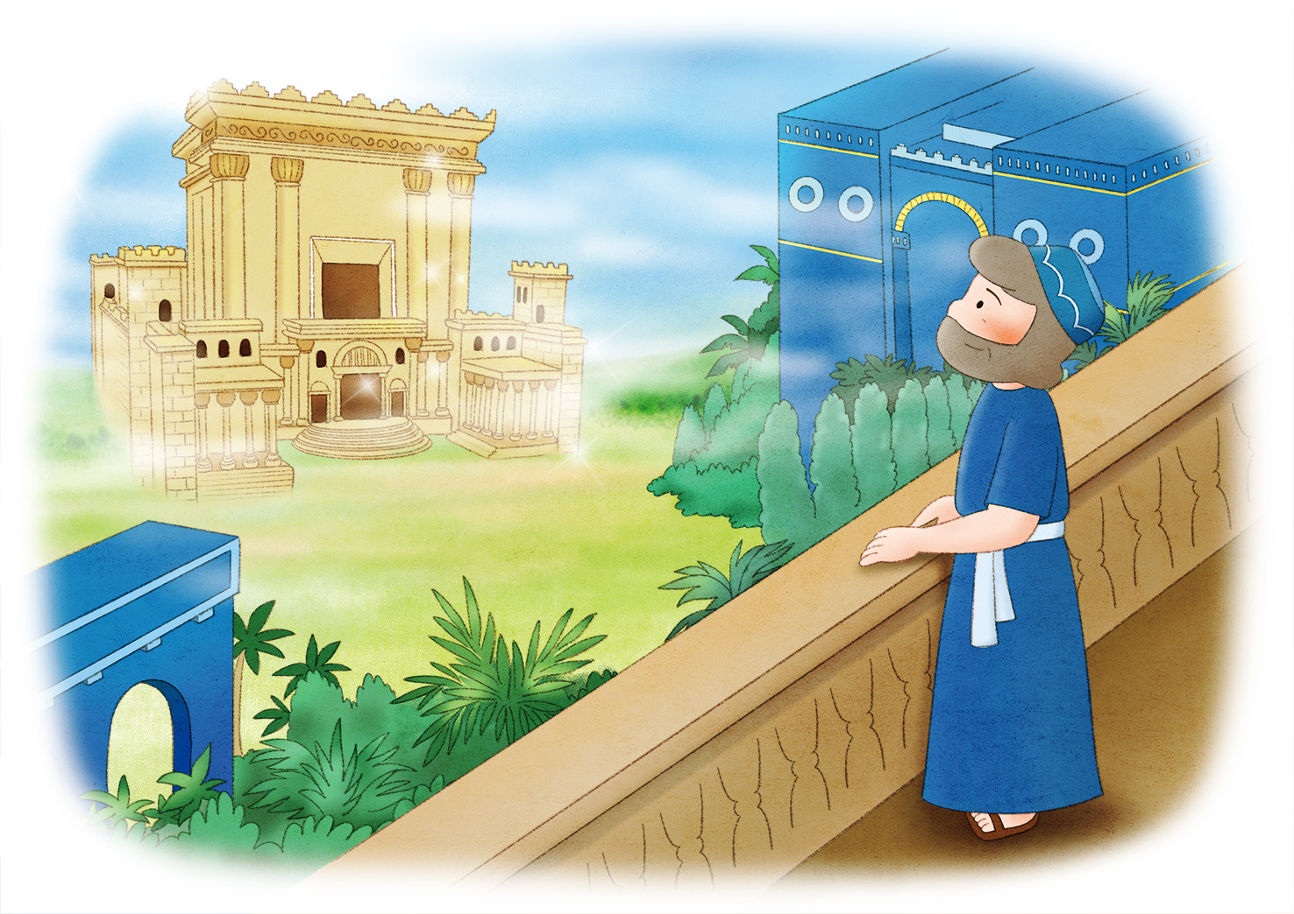
2022ねん 3がつ がくいんふくいんか
(사) 세계복음화 전도협회 어린이선교국
あらかじめ せいふくした
ダニエル(ダニエル 1:8~9)
2か

Slide 2
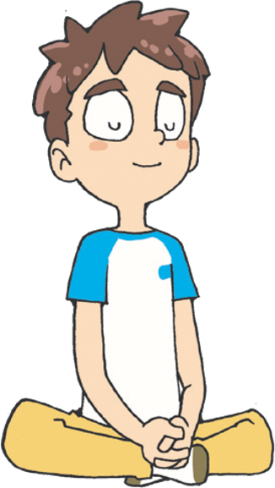
こころと たましいに メモ できた ひとが さくひんを のこします!
じょろん
Mission
Talent
Power
3, 9, 3 いのり

Slide 3
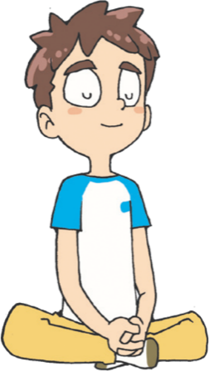
こころと たましいに メモ できた ひとが さくひんを のこします!
じょろん
5
ふん
リ
ズ
ム
こくいん
24
タ
ラ
ン
ト
25
え
い
え
ん

Slide 4
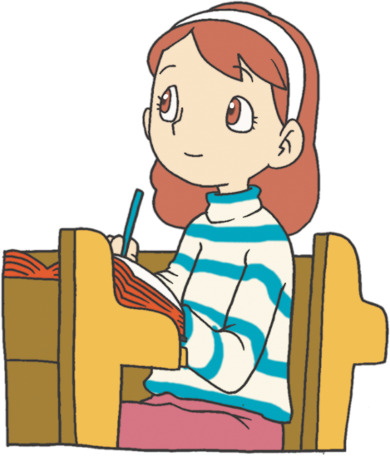
こころと たましいに メモ できた ひとが さくひんを のこします!
じょろん
３，９，３（みざの しゅくふく）

Slide 5
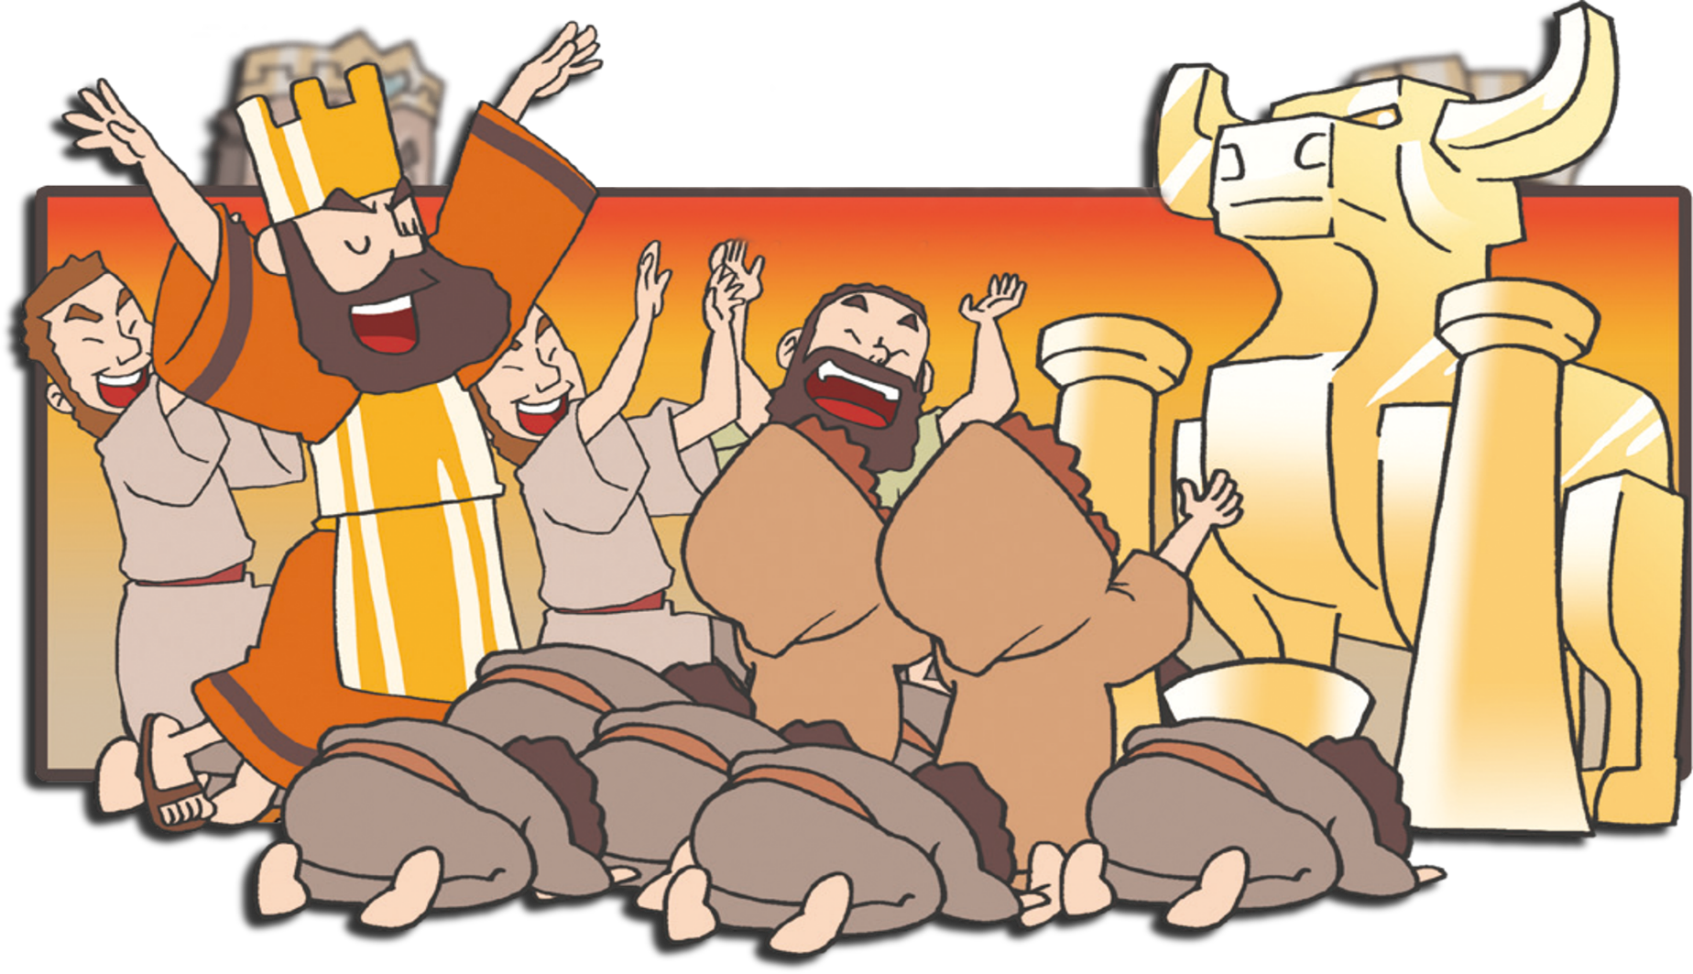
ほんろん
1. ダニエルは りゆうを しっていました
おがもう!
わたしたちを
しゅくふく してくれる
かみだ!
1)イスラエルが めつぼうする りゆうを しっていました

Slide 6
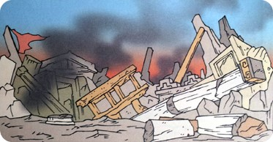
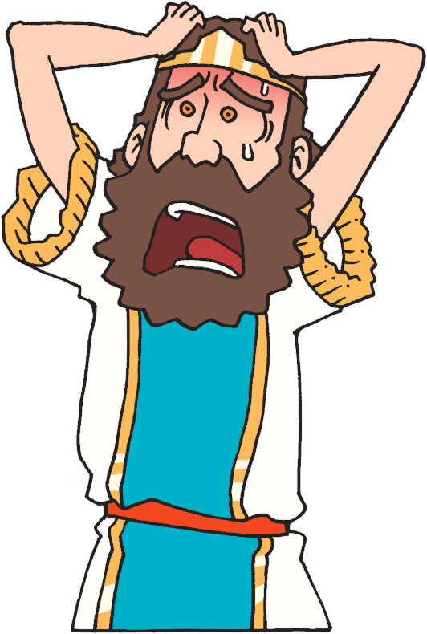

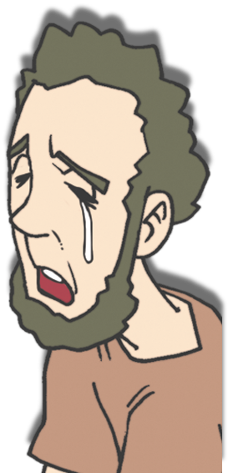


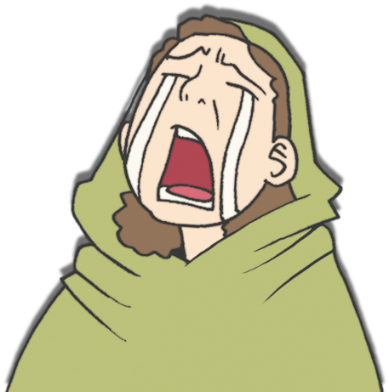

ほんろん
1. ダニエルは りゆうを しっていました
あぁ～!
あのとき かみさまの
みことばを きく
べきだった…
２）しんでんが はかいされる りゆうを しっていました

Slide 7
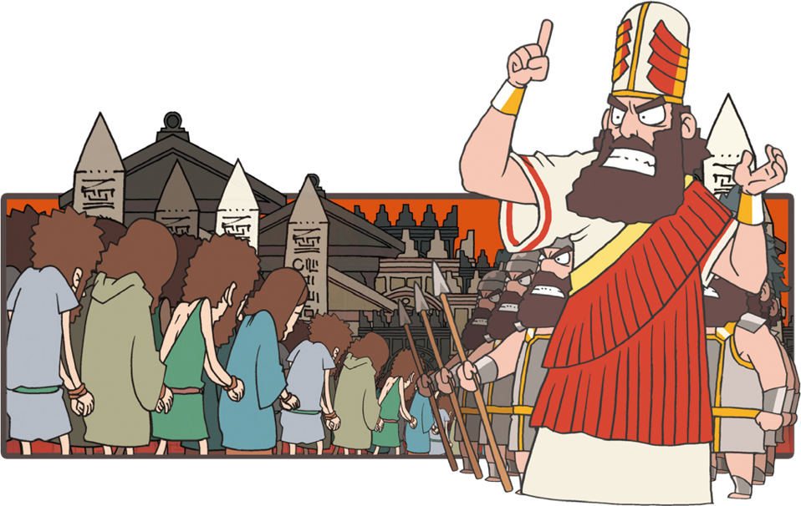
ほんろん
1. ダニエルは りゆうを しっていました
おまえたちの かみは
すでに おまえたちから
はなれた
3)ほりょになる りゆうを しっていました

Slide 8
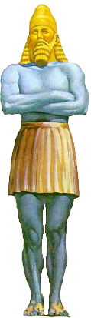
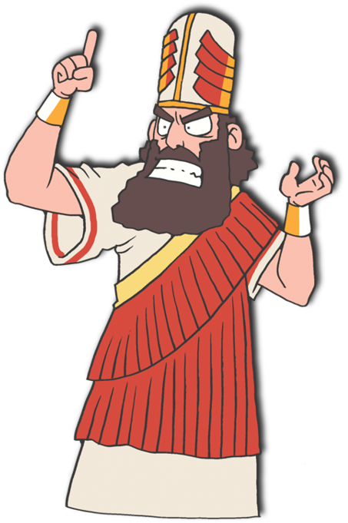
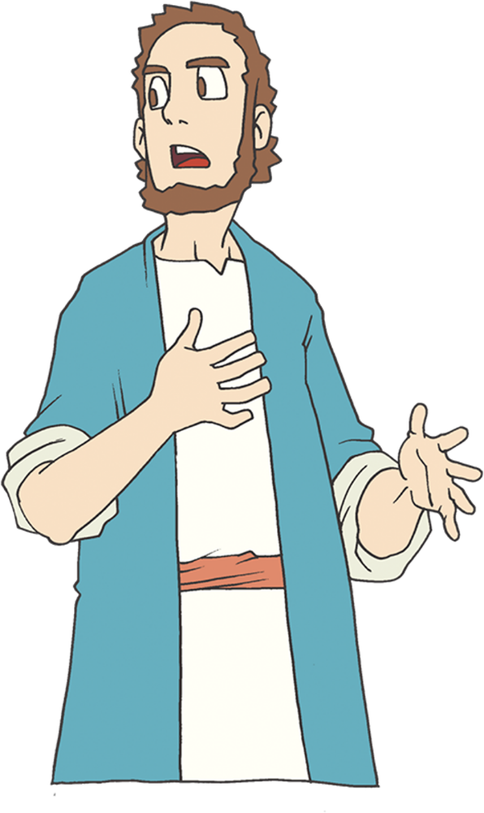
ほんろん
2.「あらかじめ せいふく」を
しっていました
いったい
このゆめは
なんの
ゆめなのだ?
おうが しらない
てんの ひみつを
あらわす かたは
ただ かみさま
おひとりです
1)ネブカデネザルおうの ゆめを かいしゃく しました
https://t1.daumcdn.net/cfile/blog/142C950C4A3391C22E?original

Slide 9
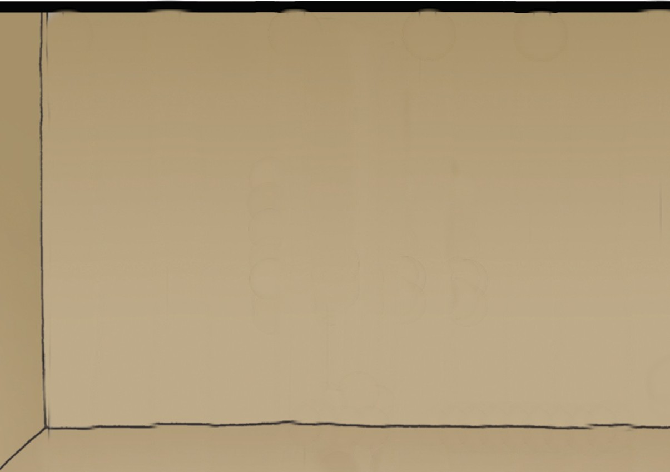


ほんろん
2.「あらかじめ せいふく」を
しっていました
メネ、メネ、テケル、ウ・パルシン
- いみ -
しゅなる かみさまが ベルシャツァルおうの ひを
かぞえて そのおもさを みた けっか、おうと その
くにを おわらせて そのおうこくを ふたつに
わけて ひとつは メディヤに、もうひとつは
ペルシヤに あたえる
2)ベルシャツァルおうに こたえを あたえました

Slide 10
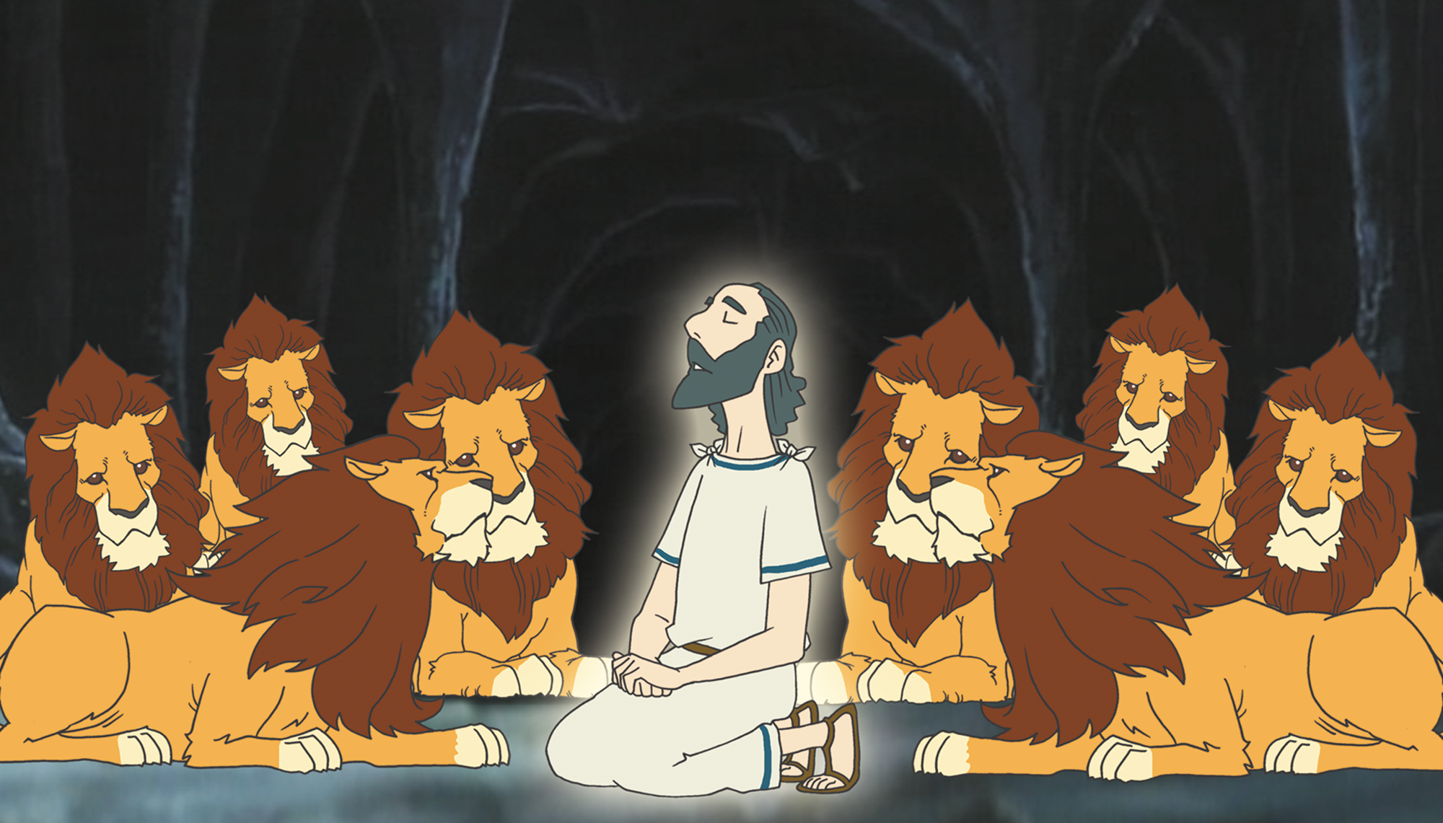
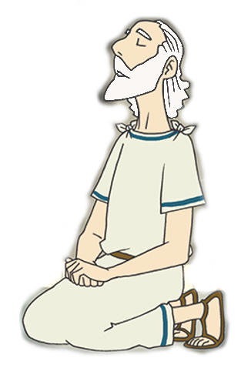
ほんろん
2.「あらかじめ せいふく」を
しっていました
わたしの かみさまは みつかいを おくり、
ししの くちを ふさいで
くださいました
3)ダリヨスおうの じだいの いんぼうに かちました

Slide 11
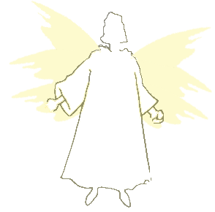
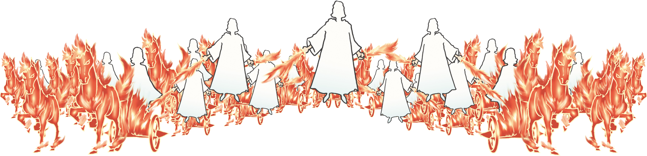
ほんろん
3.「せかいせいふく」を しっていました
1)てんのぐんぜいの ちょうである ミカエルが
たちあがることを よげんしました

Slide 12
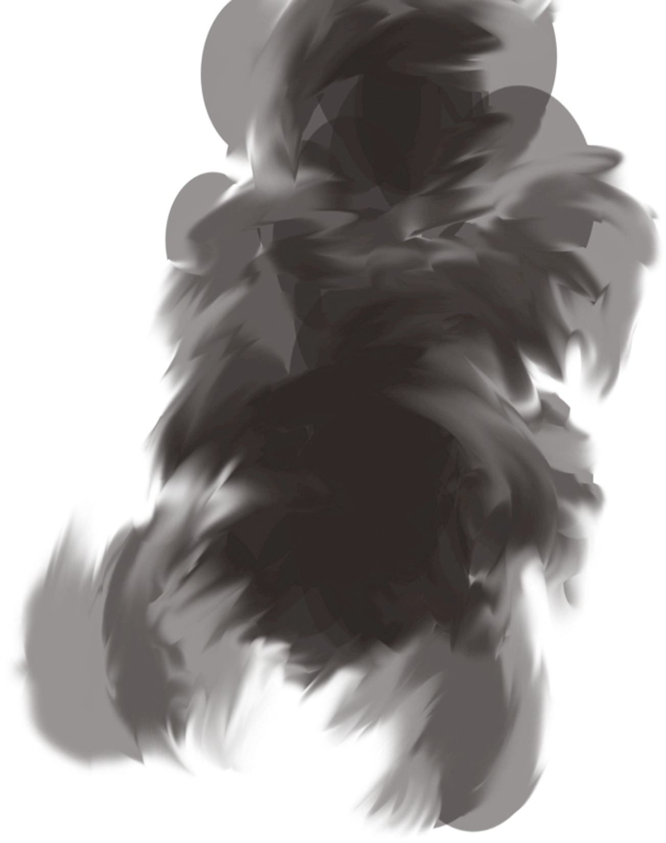

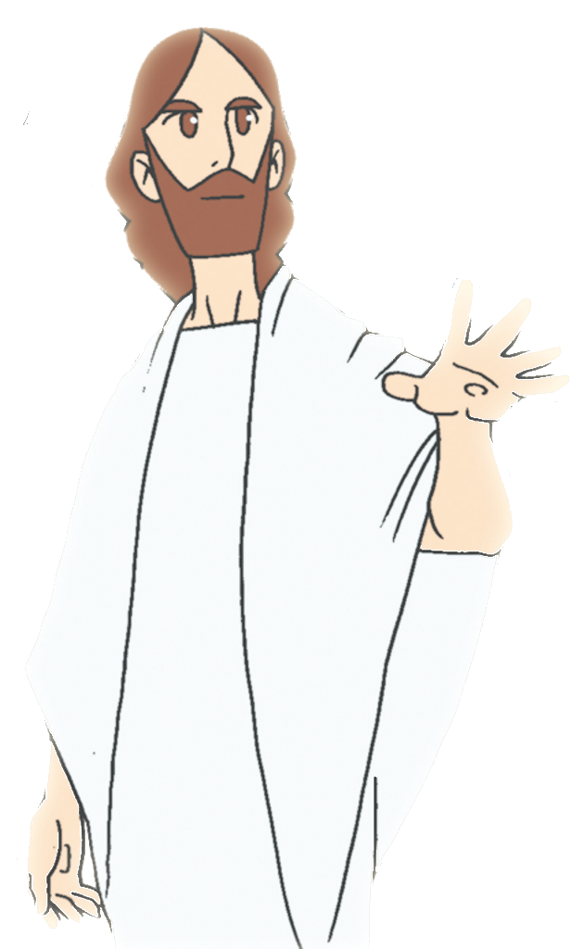

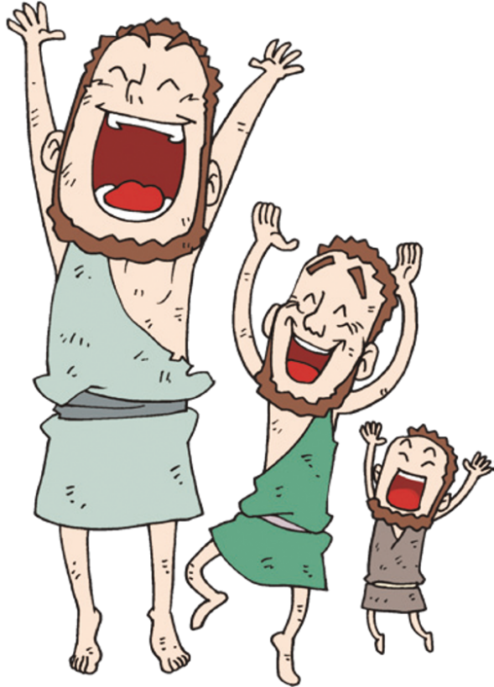

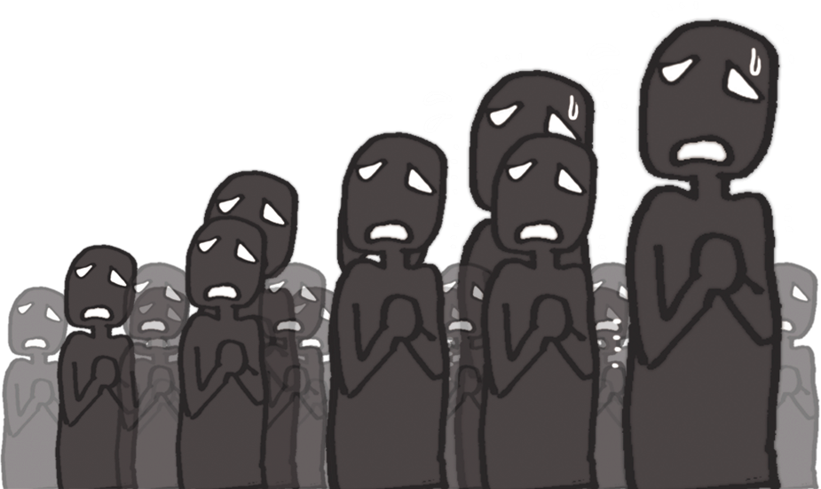
ほんろん
3.「せかいせいふく」を しっていました
2)すくわれる ひとと めつぼうする ひとが いると
よげんしました

Slide 13


ほんろん
3.「せかいせいふく」を しっていました
3)おおくのものを ぎとした ひとは おおぞらの
かがやきの ように かがやくと いいました

Slide 14
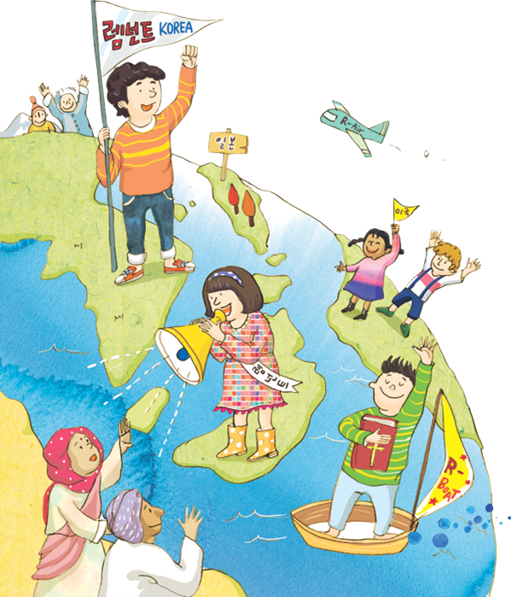
70でし 70ちいき 3000でしを
みつける じゅんびを しよう
けつろん
3, 9, 3 いのり
メモ
さくひん

Slide 15


フォーラム
を
し
て
こく いん し よう
みことば- せいかつと いのりの なかに みざの しゅくふくが こくいんされた ダニエルは
あらかじめ せいふくして しょうにんに なりました
いのり ｰ みことばを かんがえて いのりぶんを
かいてみよう
じっせん – こくいんされた みことばを いのりと
せいかつの なかで じっさいに あじわって
わたしだけの さくひんを つくろう

